Slide 1


ELEMENTOS FUNDAMENTAIS
DOS DONS ESPIRITUAIS
Notes:
© Copyright Showeet.com - Modelos gratuitos do PowerPoint

Slide 2

DONS ESPIRITUAIS
EM 1 CORÍNTIOS
12:28-31
DONS ESPIRITUAIS

Slide 3


3 ASPECTOS A RELEMBRAR
DIVERSIDADE
UNIVERSALIDADE
INTENSIDADE

Slide 4
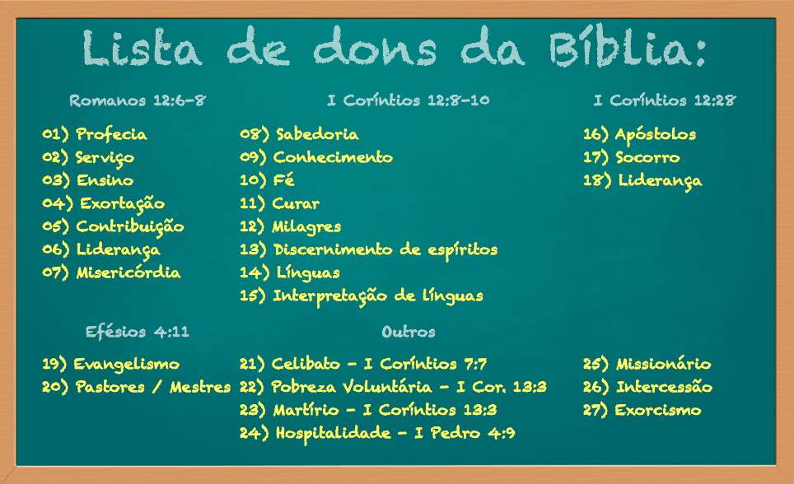

Todos os cristãos os possuem dons.

Slide 5

1 CORÍNTIOS 12:28-31
E a uns pôs Deus na igreja, primeiramente apóstolos, em segundo lugar profetas, em terceiro doutores, depois milagres, depois dons de curar, socorros, governos, variedades de línguas.
²⁹ Porventura são todos apóstolos? são todos profetas? são todos doutores? são todos operadores de milagres?
³⁰ Têm todos o dom de curar? falam todos diversas línguas? interpretam todos?
³¹ Portanto, procurai com zelo os melhores dons; e eu vos mostrarei um caminho mais excelente.
Notes:
© Copyright Showeet.com - Modelos gratuitos do PowerPoint

Slide 6

APOSTOLADO
CAPACIDADE QUE O HABILITA, COM BASE EM SUA AUTORIDADE ESPIRITUAL, A SER CONHECIDO DE FORMA ESPONTÂNEA PELA IGREJA, COMO LÍDER ESPIRITUAL.
  REFERÊNCIAS BÍBLICAS: MT 10.5; MC 9.37;
  JO 3.17,34; AT 3.20; 8.14-25; 14.14;
  RM 16.7; I CO 12.28,29; II CO

Slide 7

APOSTOLADO
  ATIVIDADES RELACIONADAS: EVANGELISMO PÚBLICO, MISSÃO GLOBAL, OBRA BÍBLICA EM GERAL, CONQUISTA DE NOVOS TERRITÓRIOS, FUNDAÇÃO DE IGREJAS, LIDERANÇA DE CLASSES DE ESTUDOS BÍBLICOS, PREGAÇÃO, LIDERANÇA.
A abrangência de um apostolado moderno se estende além dos limites da congregação local e atua em harmonia com organização da igreja hoje como o fariam os antigos apóstolos.

Slide 8

SOCORRO OU AJUDA
CAPACIDADE DE COLOCAR SUAS HABILIDADES AO SERVIÇO DE OUTROS PARA QUE OS DONS DESTES SEJAM MAIS EFICIENTES. Ajuda, socorro, auxílio, beneficência. Presteza no atendimento ao necessitado.
  REFERÊNCIAS BÍBLICAS: MC 2.1-12;
  LC 10.38-42; AT 1.24-26; 9.25-27;
  15.37-39; RM 16.1,2; I CO 12.28;

Slide 9

SOCORRO OU AJUDA
  ATIVIDADES RELACIONADAS: VISITA A ENFERMOS, ORAÇÃO INTERCESSORA, ACONSELHAMENTO, CAMPANHAS SOCIAIS, APOIAR LÍDERES SOBRECARREGADOS, SERVIÇOS EM FAVOR DE NECESSITADOS E DE OUTROS MINISTÉRIOS. PODE CONTRIBUIR EM QUALQUER EQUIPE DE TRABALHO.

Slide 10
GOVERNOS OU ADMINISTRAÇÃO
A CAPACIDADE DE COLOCAR SUAS HABILIDADES AO SERVIÇO IGREJAS, MISSÕES, ASSOCIAÇÕES, UNIÕES, DIVISÕES, ESCOLAS, COLÉGIOS, INSTITUIÇÕES. TRADUZ A IDEIA DE COMANDAR, PILOTAR, GUIAR.
  REFERÊNCIAS BÍBLICAS: EX. 18.13-27;
  AT 14.23; I CO 12.28; I TM 3.1-7; HB 13.17.

Slide 11

GOVERNOS OU ADMINISTRAÇÃO
  ATIVIDADES RELACIONADAS: LIDERANÇA DA IGREJA EM GERAL EM ÁREAS QUE OS OUTROS DONS DA PESSOA DEFINAM, PRESIDIR COMISSÕES E EQUIPES DE TRABALHO, PASTORES, DIRIGENTES.
Deus capacita a alguns membros para liderarem administrando diversos setores e níveis da obra, de modo a levá-la a superar crises, conduzir processos e alcançar alvos.

Slide 12
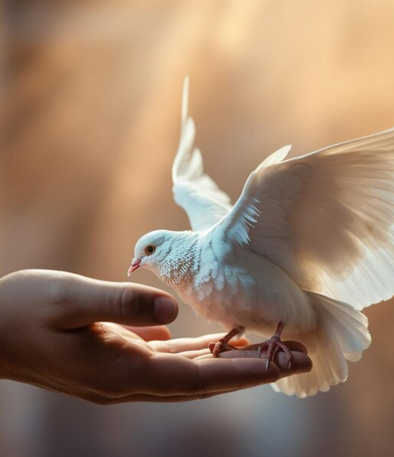
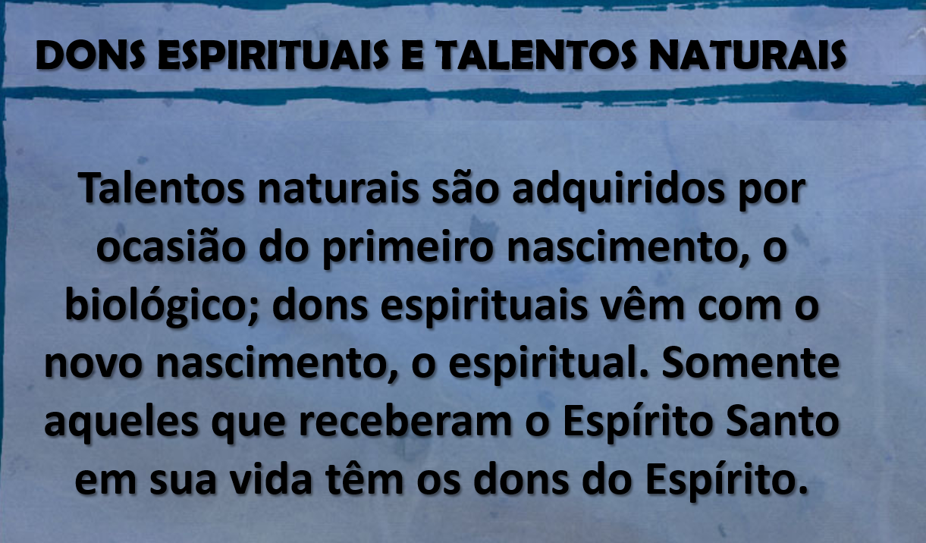
Glorificar o nome de Deus
Edificar o reino de Deus
Abençoar a criação de Deus
DONS
ESPIRITUAIS

Slide 13
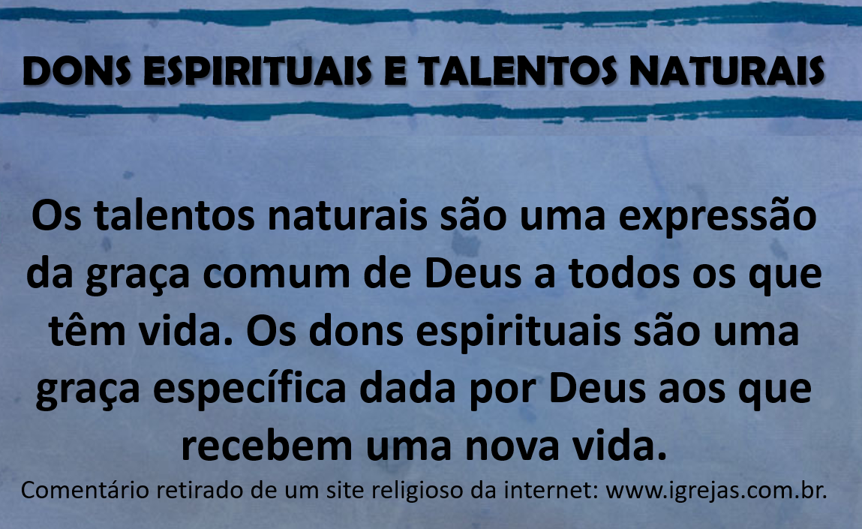

Slide 14

www.oficinadedons.com
Pr. Edinaldo Juarez

Slide 15
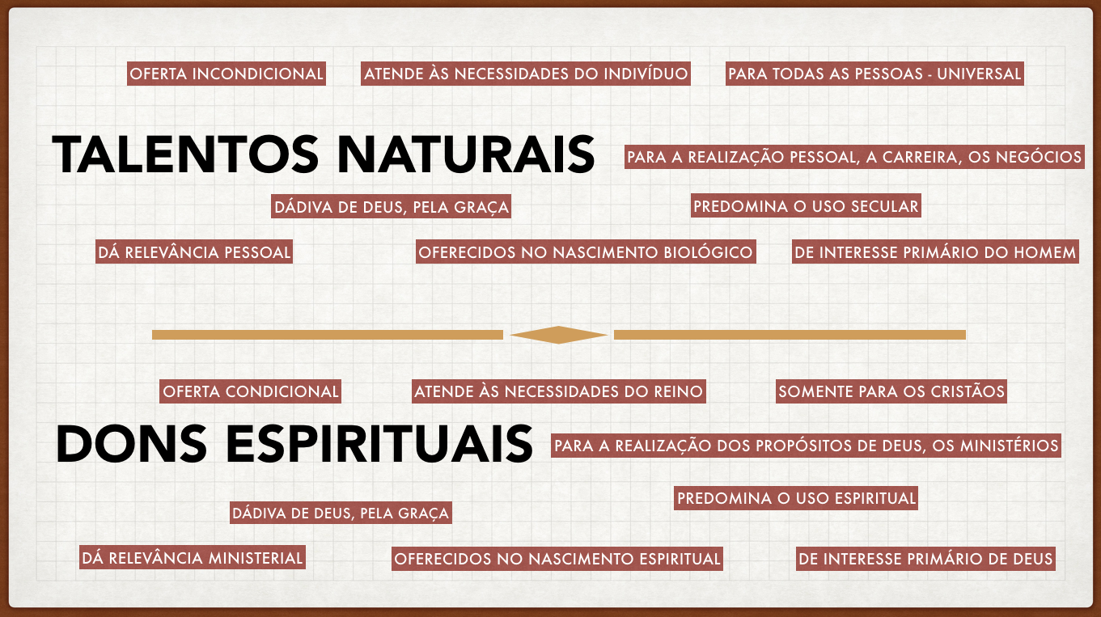


Slide 18
ELEMENTOS FUNDAMENTAIS
DOS DONS ESPIRITUAIS
Notes:
© Copyright Showeet.com - Modelos gratuitos do PowerPoint

Slide 19


